Slide 1
普物實驗遠距教學(Take-home Lab-Electrics)
運用Arduino進行
RC & RL & RLC 振盪電路
充放電測量實驗
戴明鳳 教授 & 葉唐迪技術助理
國立清華大學物理系普物實驗室
與跨領域科學教育中心科普團隊
Tel: 0920-964-622, 03-5162573, 5742562
Line ID: mftai , E-mail: mftai@phys.nthu.edu.tw
References:
http://www.phys.nthu.edu.tw/~gplab/exp019.html
https://zh.wikipedia.org/wiki/RLC%E7%94%B5%E8%B7%AF

Slide 2
目 錄
一、實驗簡介與目的
二、理論與原理
三、實驗器材與架設
四、實驗細節與注意事項
五、數據擷取程式設計與量測原理
六、測量結果與分析
七、問題
八、參考文獻

Slide 3
主要參考資料網址
普物實驗課程官網上RC & RLC實驗講義：
(1) http://www.phys.nthu.edu.tw/~gplab/exp019.html
(2)http://www.phys.nthu.edu.tw/~gplab/file/21%20RC%20and%20RLC%20Circuits/The%20RC%20and%20RLC%20Circuits.pdf
維基百科網頁：https://zh.wikipedia.org/wiki/RLC%E7%94%B5%E8%B7%AF
https://www.khanacademy.org/science/electrical-engineering/ee-circuit-analysis-topic/ee-natural-and-forced-response/v/ee-lc-natural-response-intuition1(含公式推導及課程影片)
https://ngsir.netfirms.com/chinesehtm/RLC.htm
大學普物課本相關章節

Slide 4
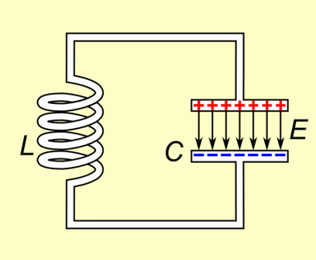
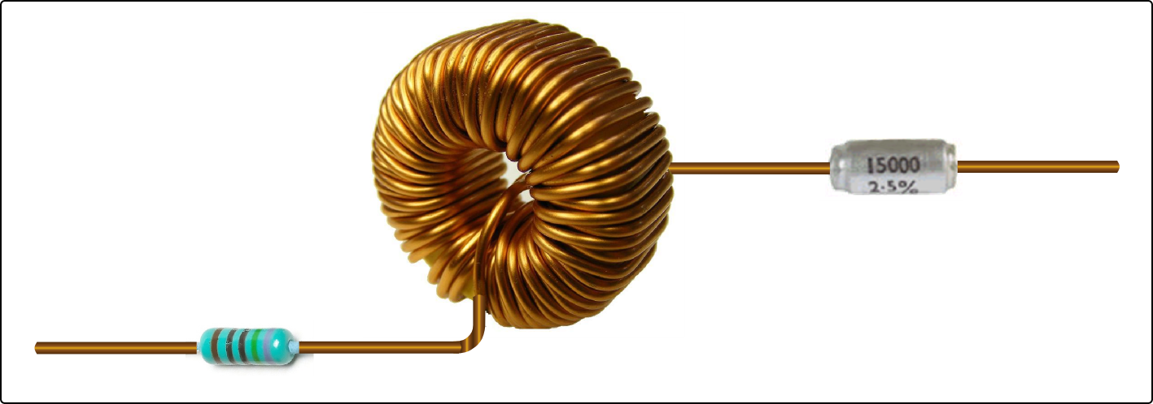
一、實驗簡介與目的
探究 RC 和 RL 電路中電荷的充電(charging)與鬆弛(charge relaxation，俗稱放電)現象。
RLC電路的電荷振盪現象。
探討這些電路的應用範圍。
串聯RLC電路：
電阻、電感和電容
圖片來源：
https://zh.wikipedia.org/wiki/File:Tuned_circuit_animation_3.gif
https://commons.wikimedia.org/w/index.php?curid=27408348, Chetvorno 作品, CC0,.
Resistors.jpg: Afrank99Folko-Axial-Bauform.png: Jens BothToroidal inductor.jpg: Peripitus衍生作品: 英文維基百科的Spinningspark - 3 Resistors.jpgFolko-Axial-Bauform.pngToroidal inductor.jpg, CC BY-SA 3.0, https://commons.wikimedia.org/w/index.php?curid=29919519

Slide 5
二、理論與原理
請自行閱讀下列相關資料參考資料和網站：
普物實驗課程官網上RC & RLC實驗講義：
(1) http://www.phys.nthu.edu.tw/~gplab/exp019.html
(2)http://www.phys.nthu.edu.tw/~gplab/file/21%20RC%20and%20RLC%20Circuits/The%20RC%20and%20RLC%20Circuits.pdf
維基百科網頁：https://zh.wikipedia.org/wiki/RLC%E7%94%B5%E8%B7%AF
大學普物課本相關章節

Slide 6
三種基本線性類比積體電路元件包含： 電阻器 (R)、 電容器 (C) 和電感元件 (L)。
可藉由下列四種複合性材料組合而成： RC電路、 RL電路、 LC電路 及 RLC電路 。
這些電路中，主要的重要類型為許多類比積體電路的基礎。 一致的是， 它們皆可藉由 無源濾波器運作。

Slide 7
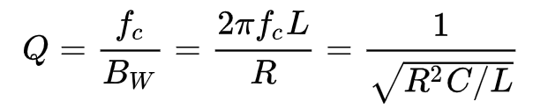
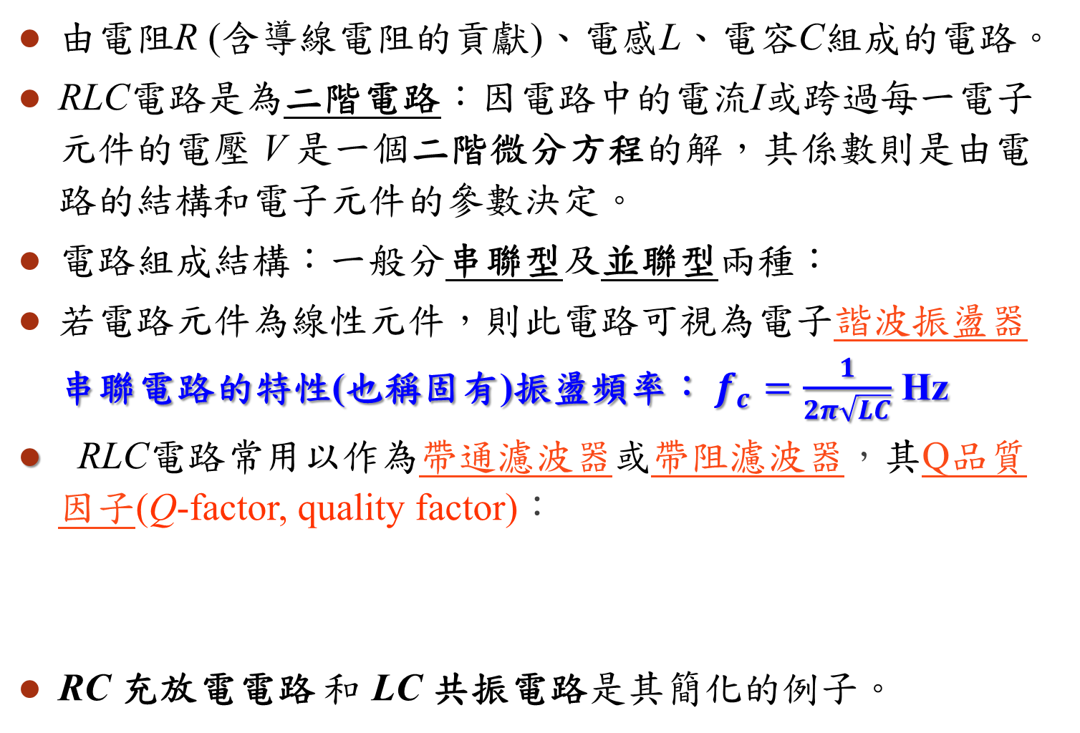
RLC 電路：二階振盪電路
由電阻R (含導線電阻的貢獻)、電感L、電容C組成的電路。
RLC電路是為二階電路：因電路中的電流I或跨過每一電子元件的電壓 V 是一個二階微分方程的解，其係數則是由電路的結構和電子元件的參數決定。
電路組成結構：一般分串聯型及並聯型兩種：
若電路元件為線性元件，則此電路可視為電子諧波振盪器串聯電路的特性(也稱固有)振盪頻率： $f_{c}=\frac{1}{2π\sqrt{LC}}$ Hz
RLC電路常用以作為帶通濾波器或帶阻濾波器，其Q品質因子(Q-factor, quality factor)：
RC 充放電電路 和 LC 共振電路是其簡化的例子。

Slide 8
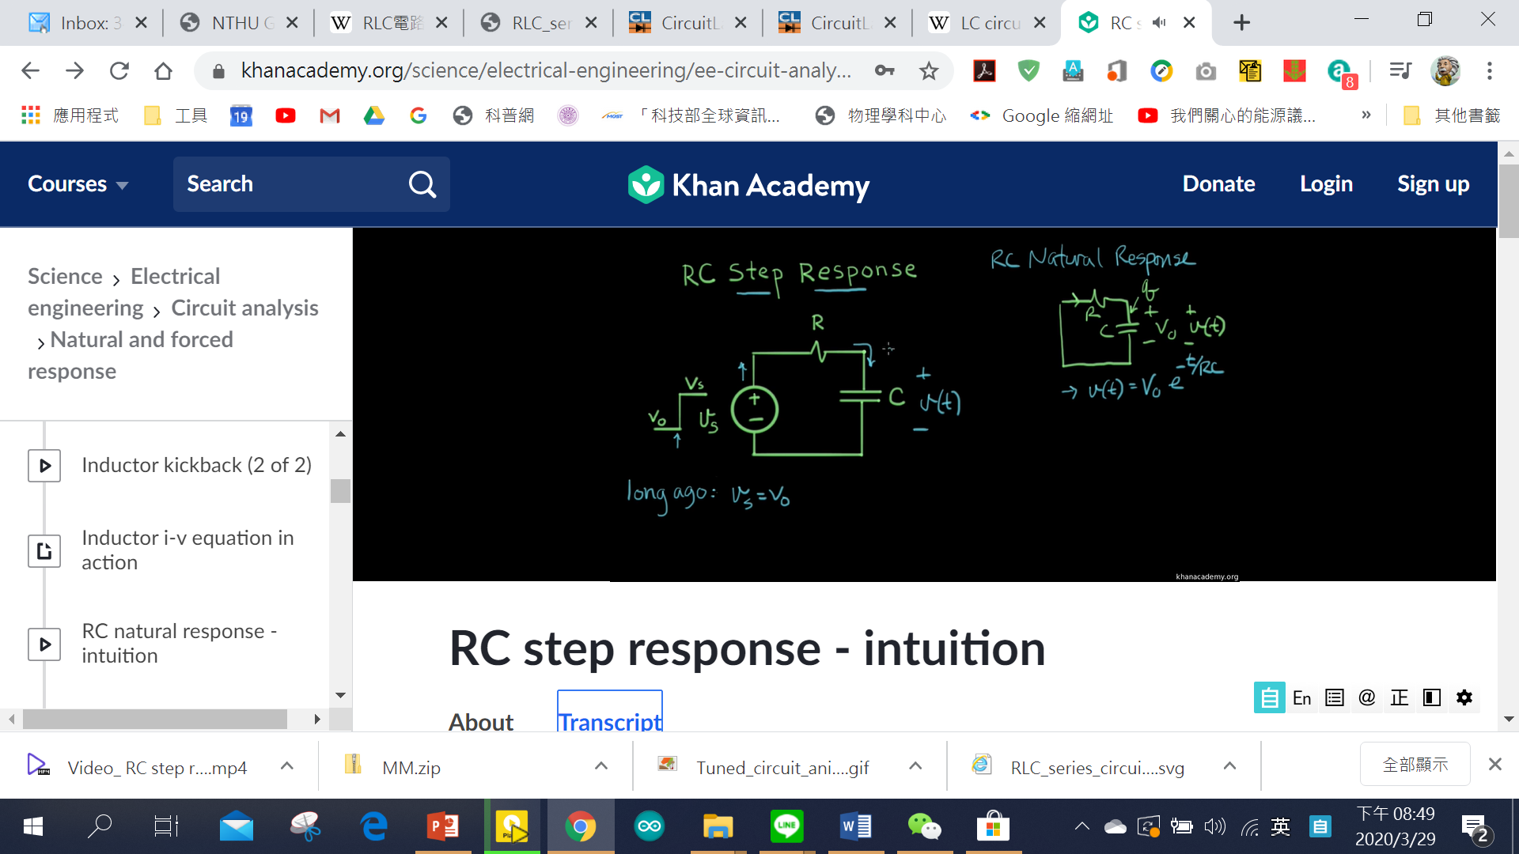
相關主題的可汗線上教學參考網 www.khanacademy.org
https://www.khanacademy.org/science/electrical-engineering/ee-circuit-analysis-topic/ee-natural-and-forced-response/v/ee-rc-step-response-intuition

Slide 9
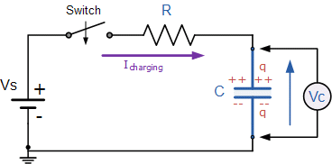
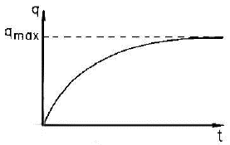
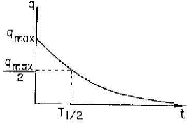

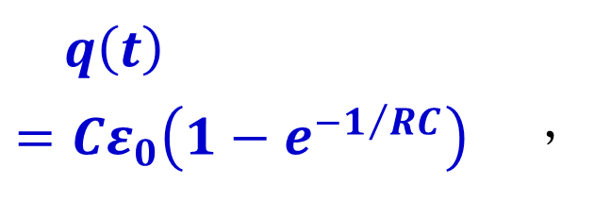
(一) RC 電路的充、放電實驗
                https://www.electronics-tutorials.ws/rc/rc_1.html
RC電路分別處於通電和斷電後的充電和放電狀態時，電容器C之電極上的電荷量隨時間的充電、放電鬆弛變化情形
RC線路圖
$q\left(t\right)=q_{max}e^{{−t}/{RC}}$
$$q\left(t\right)$$
$=Cε_{0}\left(1−e^{{−1}/{RC}}\right)$，

Slide 10

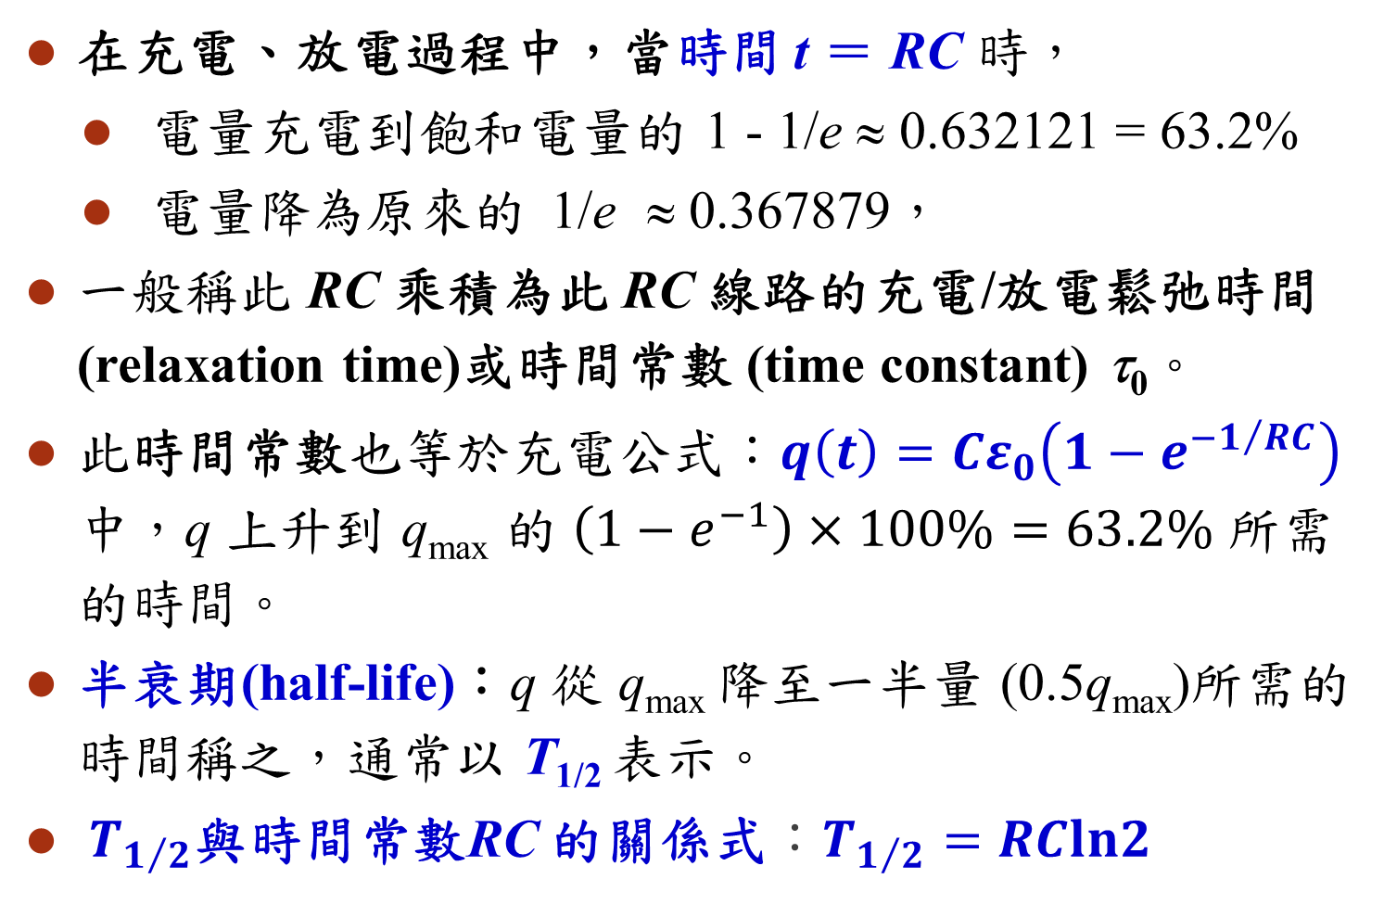
充電、放電時間常數與半衰期
在充電、放電過程中，當時間 t ＝ RC 時，
電量充電到飽和電量的 1 - 1/e ≈ 0.632121 = 63.2%
電量降為原來的 1/e ≈ 0.367879，
一般稱此 RC 乘積為此 RC 線路的充電/放電鬆弛時間(relaxation time)或時間常數 (time constant) τ₀。
此時間常數也等於充電公式$\text{：}q\left(t\right)=Cε_{0}\left(1−e^{{−1}/{RC}}\right)$中，q 上升到 q_{max} 的 $\left(1−e^{−1}\right)×100\%=63.2\%$ 所需的時間。
半衰期(half-life)：q 從 q_{max} 降至一半量 (0.5q_{max})所需的時間稱之，通常以 T_{1/2} 表示。
$T_{1/2}$與時間常數RC 的關係式：$T_{1/2}=RCln2$
$q\left(t\right)=q_{max}e^{{−t}/{RC}}$

Slide 11
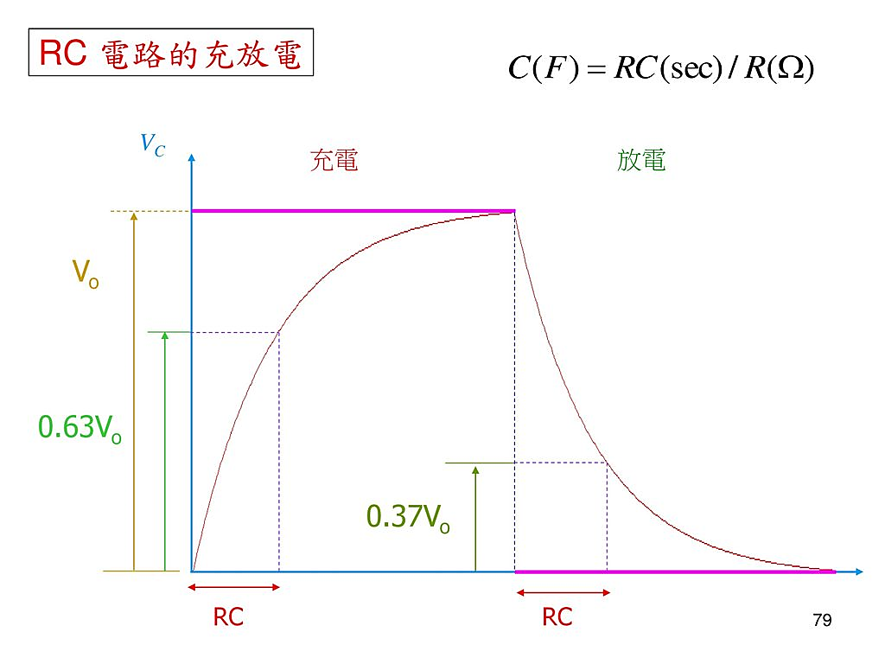
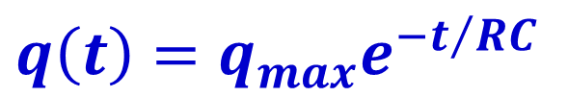


RC串聯電路的充放電曲
$q\left(t\right)=q_{max}e^{{−t}/{RC}}$
$q\left(t\right)$ $=Cε_{0}\left(1−e^{{−1}/{RC}}\right)$
$$T_{1/2}=RCln2$$

Slide 12
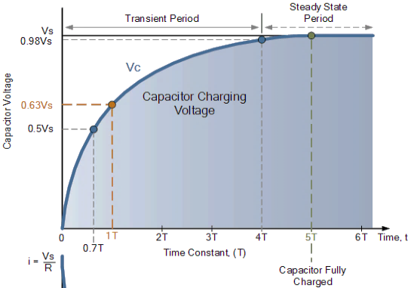
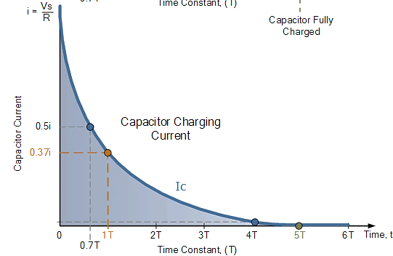

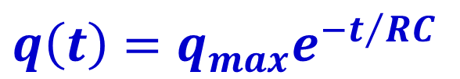

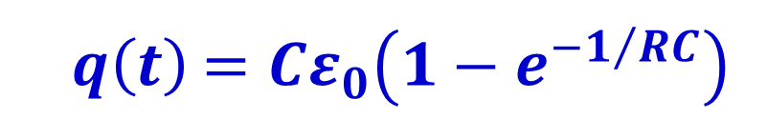
$T_{1/2}$ 與 時間常數 RC 的關係
$q\left(t\right)=q_{max}e^{{−t}/{RC}}$
$q\left(t\right)$ $=Cε_{0}\left(1−e^{{−1}/{RC}}\right)$
$$T_{1/2}=RCln2$$

Slide 13
圖5 如圖4以方波做為電源，提供RC線路進行充放電實驗。若方波週期的一半，
T/2 >> RC時，(b) T/2 > RC時，電容器上的充電電荷量對時間的變化關係圖。

Slide 14

RC 電路實驗設計
為能同時觀察RC電路的充、放電隨時間的變化q(t)，本實驗以訊號產生器所提供的方波信號，取代切換開關及直流定電壓源，如圖所示。
另因電荷量不易測量，儀器昂貴，故以測量電容器的電壓v_{C}(t)取代難以測量的電荷量，q(t) = C⋅v_{C}(t) 。
方波的前半週期(電壓不為零的時段)相當於使電路接上一個固定的電動勢(即方波的電壓振幅)，此時如同前述電路處於充電的狀態；
方波的後半週期則如同使RC電路被斷電，失去供電，轉變為放電的電荷鬆弛狀態。
v_{C}(t) = q(t)/C
q(t) = C⋅v_{C}(t)
遠距教學實驗中，則
使用arduino的數位接腳輸出模擬方波的信號。
電容器的電壓v_{C}(t)則由類比輸入接腳 A# (＃: 0-5)測量取得。

Slide 15
RC 電路實驗設計
為能同時觀察RC電路的充、放電隨時間的變化q(t)，本實驗以訊號產生器所提供的方波信號，取代切換開關及直流定電壓源，如圖所示。
另因電荷量不易測量，儀器昂貴，故以測量電容器的電壓v_{C}(t)取代難以測量的電荷量，q(t) = C⋅v_{C}(t) 。
方波的前半週期(電壓不為零的時段)相當於使電路接上一個固定的電動勢(即方波的電壓振幅)，此時如同前述電路處於充電的狀態；
方波的後半週期則如同使RC電路被斷電，失去供電，轉變為放電的電荷鬆弛狀態。
v_{C}(t) = q(t)/C
q(t) = C⋅v_{C}(t)
遠距教學實驗中，則
使用Arduino的數位接腳輸出模擬25或50 Hz 的方波信號。
電容器的電壓v_{C}(t)則由類比輸入接腳A# (＃: 0-5)測量取得。

Slide 16
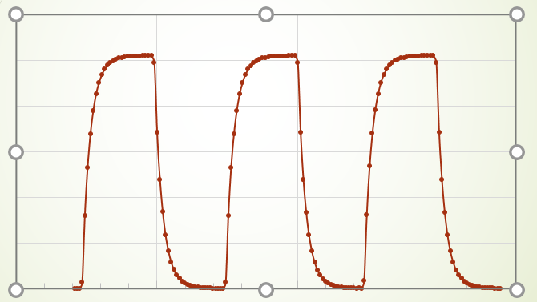
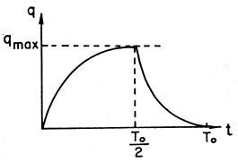
方波週期T與RC時間常數的關係
當方波的半週期 T/2 > RC時，電容器充放電情形會如圖2和圖3的圖形依序重複出現，如左下圖；即
可觀察到q充到趨近飽和的電荷量q_{max} = Cε_{0，}即V_{C}= ε₀ = q_{max}/C ，也可觀察到q接近完全放電的結果，即q → 0。
圖5 以方波做為電源，提供 RC串聯線路進行充放電實驗。
(a)若方波的半週期 T/2 >> RC ，電荷可充到飽和量q_{max} = Cε₀, 即V_{C}= ε₀ = q_{max}/C 。
(b)但若 T/2 > RC 時，電容器上的充電量對時間的變化關係如右圖所示，充電量來不及充到飽和量，即開始放電。

Slide 17

方波週期T與RC時間常數的關係
但若方波的半週期 T/2 < RC 時，充電量來不及充到飽和量，即開始放電。

Slide 18
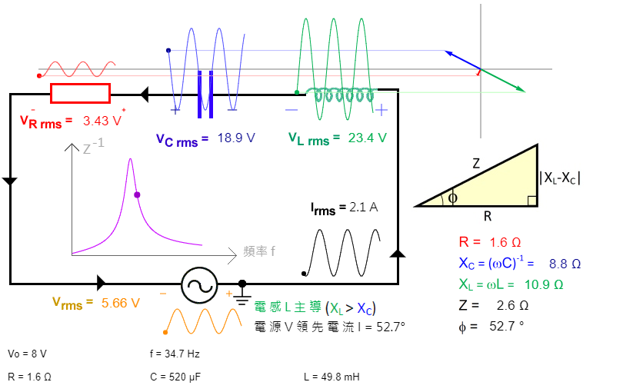
RLC 串聯電路的交流信號模擬
-V_{R}，V_{L}，V_{C} 和 V_{in}信號間的相位比較
作 者 /版 權 | Chiu-king Ng
意 見/聯 絡 : | feedbackXY@phy.hk
鏡 像 網 址: | http://phy.hk
最 後 更 新: | 31-5-2017
https://ngsir.netfirms.com/j/Chi/RLC/RLC_js_chi.htm

Slide 19
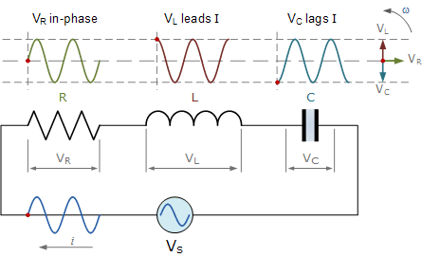
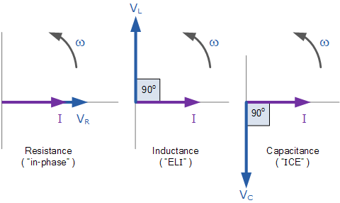
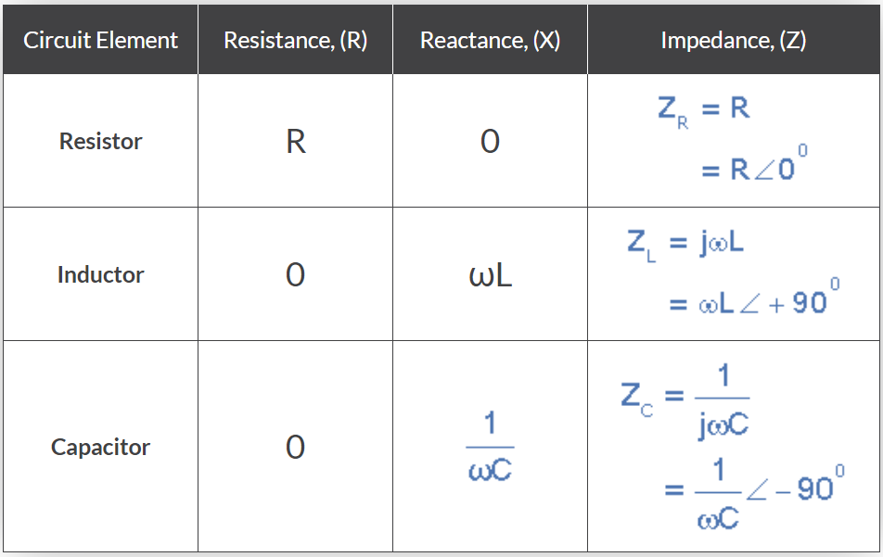
Element Impedance
RLC電路上各電子元件之阻抗的相位比較
Comparison of Phases of Element Impedances
https://www.electronics-tutorials.ws/accircuits/series-circuit.html

Slide 20
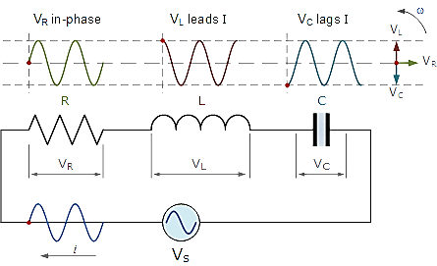
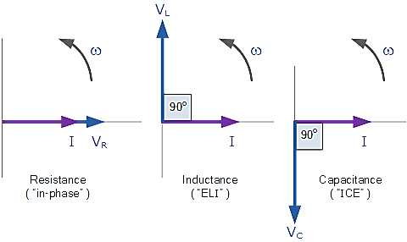
RLC電路上各電子元件之阻抗的相位比較
Comparison of Phases of Element Impedances
https://www.electronics-tutorials.ws/accircuits/series-circuit.html

Slide 21
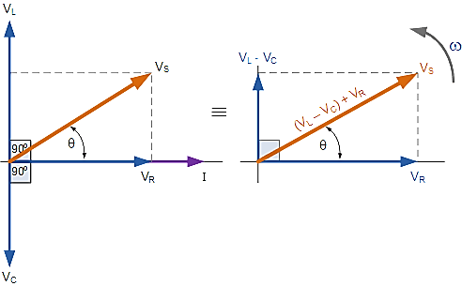
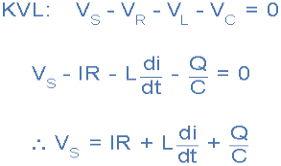
https://www.electronics-tutorials.ws/accircuits/series-circuit.html

Slide 22
R, L, C元件的實部電阻、感導和阻抗值
電路元件 Circuit Element | 電阻效應 Resistance R (Ω) | 電抗效應 Reactance X (Ω) | 阻抗效應 Impedance Z(Ω) = R + jX
電阻 Resistor, R | R | 0 | Z_{R} = R = R∠0⁰
電容 Capacitor, C | 0 | ωL | Z_{L} = jωL = ωL ∠+90⁰
電感 Inductor, L | 0 | 1/ωC | Z_{C}= 1/jωC = 1/ωC ∠-90⁰
在交流電路(如串聯RLC電路）中，電抗(Reactance)是類似於直流電路中電阻對電流的阻礙作用，用於描述電容及電感對電流的阻礙作用，其計量單位也是歐姆。在交流電路分析中，電抗用 X 表示，是複數阻抗的虛數部分，用於表示電感及電容對電流的阻礙作用。電抗隨著交流電路頻率而變化，並引起電路電流與電壓的相位變化。

Slide 23
電抗(Reactance)
https://zh.wikipedia.org/wiki/%E7%94%B5%E6%8A%97
在交流電路(如串聯RLC電路)中，電抗(Reactance)是類似於直流電路中電阻對電流的阻礙作用。
用於描述電容及電感對電流的阻礙作用，其計量單位也是歐姆。
在交流電路分析中，電抗用 X 表示，是複數阻抗的虛數部分，用於表示電感及電容對電流的阻礙作用。
電抗會隨著交流電路頻率而變化，並引起電路電流與電壓的相位變化。

Slide 24
阻抗(Impedance)
https://zh.wikipedia.org/wiki/%E9%98%BB%E6%8A%97
阻抗(electrical impedance)是電路中電阻、電感、電容對交流電的阻礙作用的統稱。
阻抗是一個複數，實部稱為電阻，虛部稱為電抗；
其中電容在電路中對交流電所起的阻礙作用稱為容抗，
電感在電路中對交流電所起的阻礙作用稱為感抗，
容抗和感抗合稱為電抗。
阻抗將電阻的概念加以延伸至交流電路領域，不僅描述電壓與電流的相對振幅，也描述其相對相位。
當通過電路的電流是直流電時，電阻與阻抗相等，電阻可以視為相位為零的阻抗。
阻抗的概念不僅存在與電路中，在力學的振動系統中也有涉及。

Slide 25
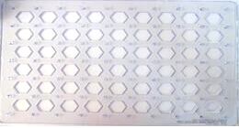
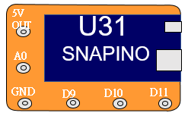
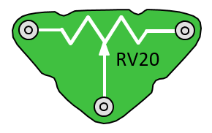
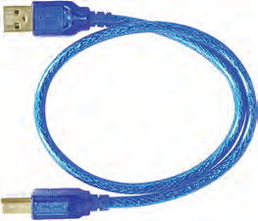
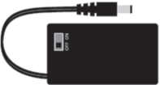



Arduino x 基本電路 & RLC振盪電路實作與探究套件-電子元件清單
name | ID | Qty. | Symbol | name | Qty. | Symbol
電阻R_10 Ω |  | × 2 |  | 基板 | × 1
電阻R_1 kΩ |  | × 1 |  | Arduino UNO R3 | × 1
20 kΩ _可變電阻 |  | × 1 |  | USB線 | × 1
電容C_0.1 μF |  | × 1 |  | 電池盒 | × 1
電容C_10 μF |  | × 1 |  | 跳線_紅 S-S | × 2
電容C_100 μF |  | × 1 |  | 跳線_黑 S-S | × 2
電感L_100 mH |  | × 1 |  | 連接線① | × 2
電感L_1000 mH |  | × 1 |  | 連接線② | × 2
綠LED |  | × 1 |  | 連接線③ | × 2
紅/黃雙色逆向配置LED模塊 |  | × 1 |  | Snap-pin (不同顏色) | × 6
外加元件的彈簧模組 |  | × 4
R20
R20
10
Ω
RESISTOR
R2
R2
1K
Ω
RESISTOR
RV20
C2
C2
0.1 uF
C3
C3
+
10 uF
C4
C4
+
100 uF
I20
I20
INDUCTOR
1
I21
I21
2
INDUCTOR
D2
D2
3
LED
D10
D10
YELLOW
RED
?1
?1

Slide 26
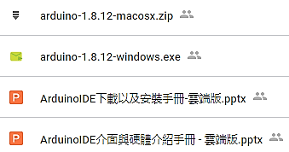
四、實驗前相關需求軟體下載
Arduino Software IDE編程軟體&說明網址：
https://reurl.cc/4R1gN3 ，內含4個檔案，若不熟悉Arduino者，請務必事先閱讀
Arduino IDE Software for Mac Computer
Arduino IDE Software for Windows

Slide 27
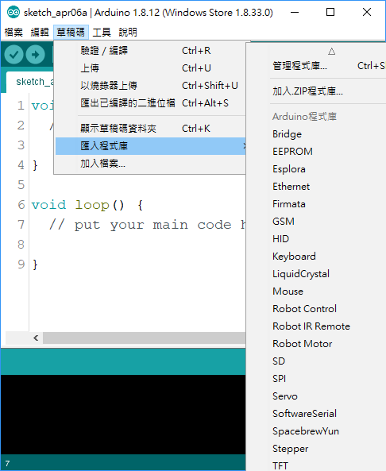
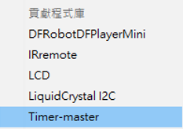
<Timer.h> 函數庫下載與安裝
1.官方網站下載 ARDUINO 1.8.12
https://www.arduino.cc → SOFTWARE → DOWNLOADS
2.<Timer.h> 函數庫安裝
下載 Timer-master函數庫檔案
開啟 Arduino 程式
點選 草稿碼→匯入程式庫
→ZIP程式庫…
開啟Timer-master 檔案
安裝完畢後，選單中可查詢

Slide 28
四、實驗前相關需求軟體下載
Arduino Software IDE 編程軟體：下載網址：
(1)清大普物實驗課程網址：本實驗雲端網址
https://reurl.cc/4R1gN3
(2)Arduino官網：下載 ARDUINO 1.8.12
https://www.arduino.cc/en/main/software
本實驗用自動控制測量程式：
(1) 電阻分壓器-分壓電壓＿電流測量程式
(2) RC、RL和 RLC 實驗測量程式
Excel 或 其他數值分析與作圖相關應用軟體

Slide 29
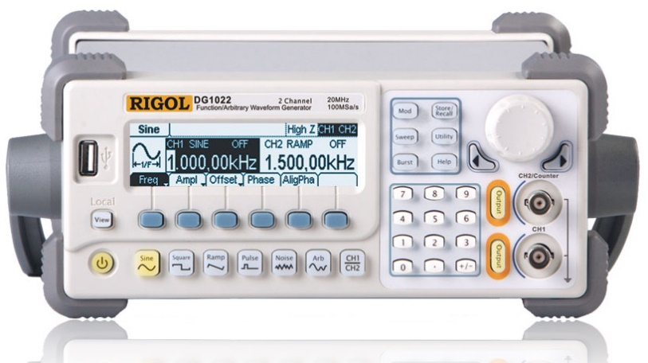
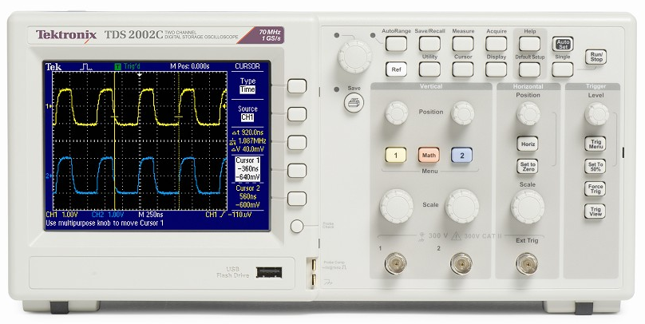
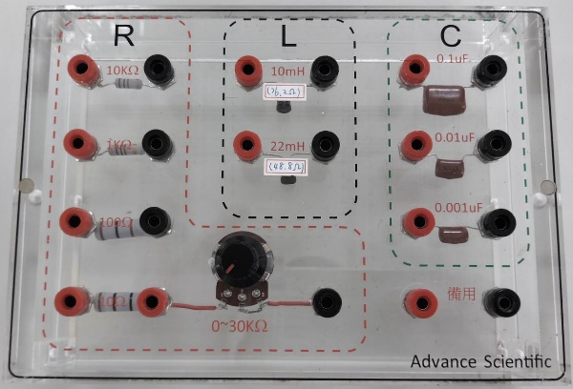
典型 RLC 振盪電路實驗使用之儀器
利用示波器觀察RC 和 RLC電路中電荷對時間之變化，研究RC電路中電荷的鬆弛 (charge relaxation)現象，及RCL線路的電荷振盪現象。
信號產生器 DG1022
數位示波器 TDS-2002
RLC元件接盒
頻寬: 60 MHz; 取樣率: 1 GS/s

Slide 30
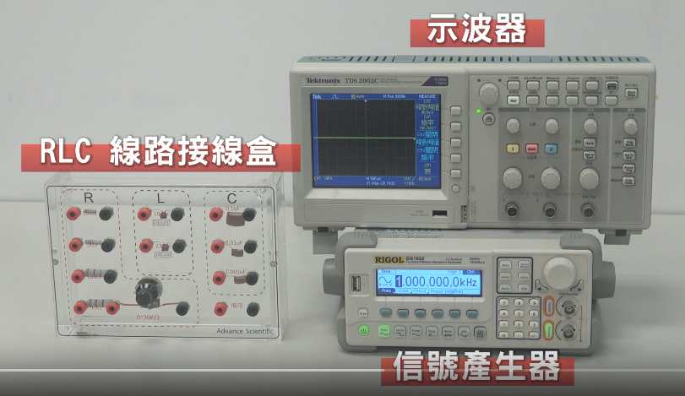
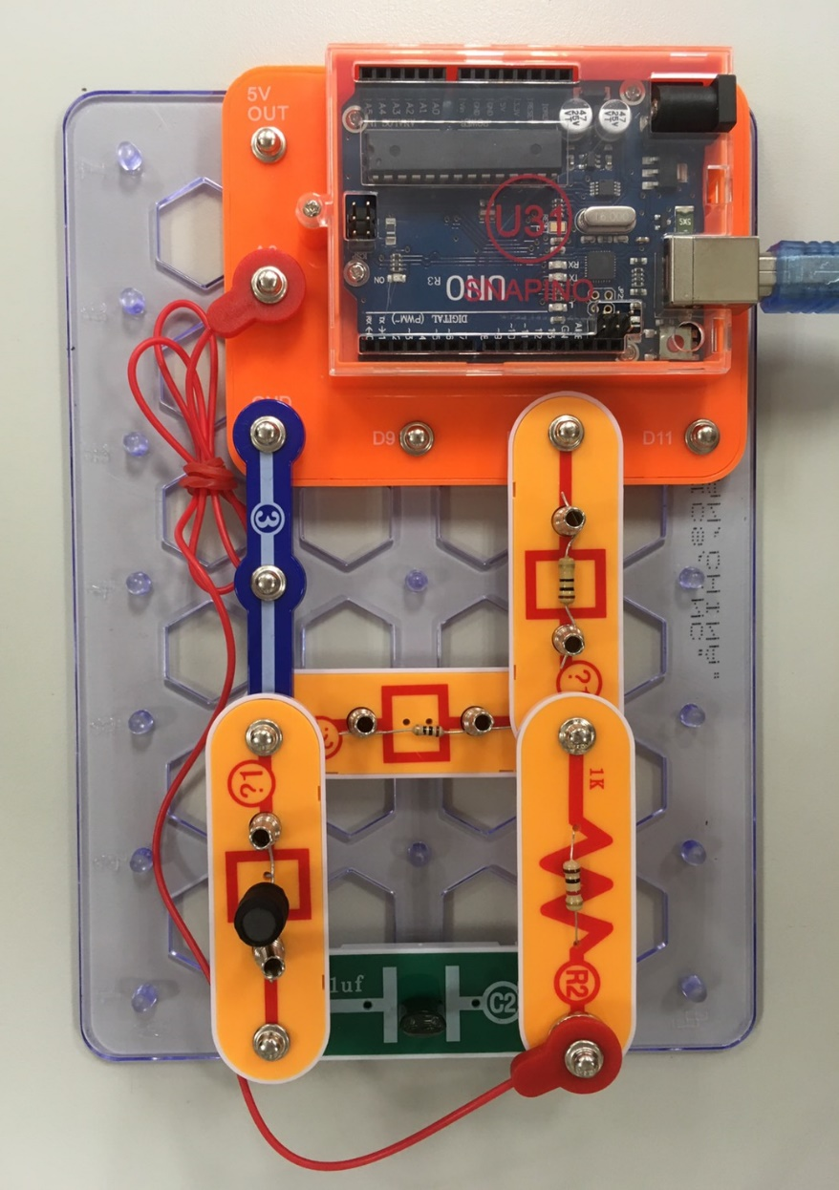
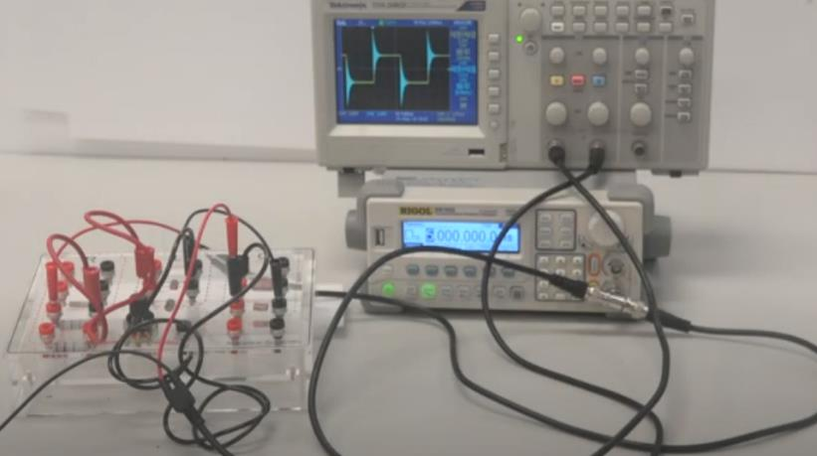
典型 RLC 振盪電路實驗
使用的儀器與架構
運用Arduino 的RLC 振盪電路實驗所需器材(遠距實驗教學)

Slide 31
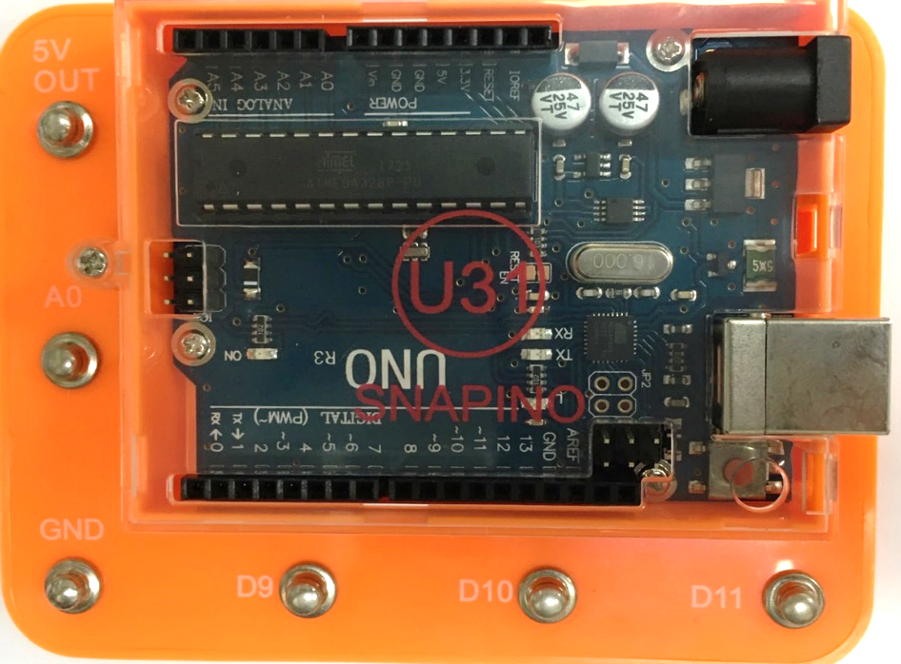
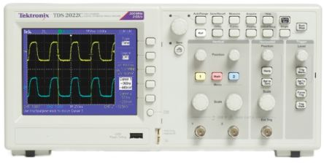
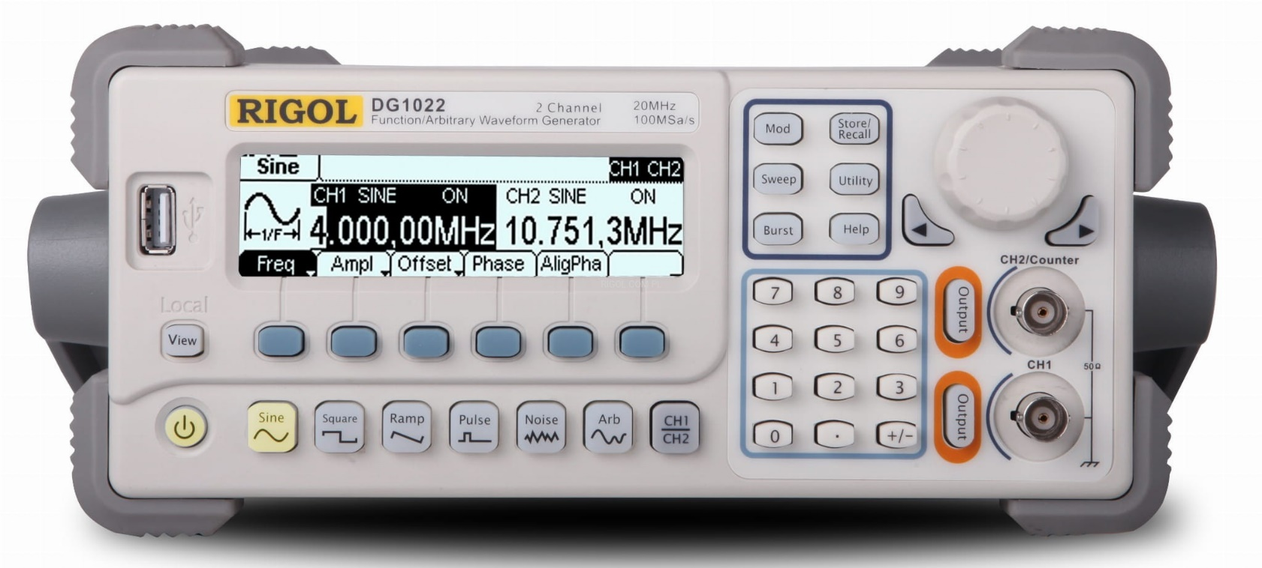
5V OUT
U31
A0
SNAPINO
GND
D9
D10
D11
透過Arduino 的類比輸入端讀取電路的電壓訊號
取代昂貴的 TDS-2022C
數位示波器(Oscillator)
透過arduino的數位輸出，提供類似方波的電壓訊號 ，以取代 DG-1022 數位信號產生器(Function Generator)

Slide 32
五、RC電路實驗設計
為能同時觀察RC電路的充、放電隨時間的變化q(t)，本實驗以訊號產生器所提供的方波信號，取代切換開關及直流定電壓源，如圖所示。
另因電荷量不易測量，儀器昂貴，故以測量電容器的電壓v_{C}(t)取代難以測量的電荷量，q(t) = C⋅v_{C}(t) 。
方波的前半週期(電壓不為零的時段)相當於使電路接上一個固定的電動勢(即方波的電壓振幅)，此時如同前述電路處於充電的狀態；
方波的後半週期則如同使RC電路被斷電，失去供電，轉變為放電的電荷鬆弛狀態。
v_{C}(t) = q(t)/C
q(t) = C⋅v_{C}(t)
遠距教學實驗中，則
使用Arduino的數位接腳輸出模擬25或50 Hz 的方波信號。
電容器的電壓v_{C}(t)則由類比輸入接腳A# (＃: 0-5)測量取得。

Slide 33
方波週期T與RC時間常數的關係
當方波的半週期 T/2 > RC時，電容器充放電情形會如圖2和圖3的圖形依序重複出現，如左下圖；即
可觀察到q充到趨近飽和的電荷量q_{max} = Cε_{0，}即V_{C}= ε₀ = q_{max}/C ，也可觀察到q接近完全放電的結果，即q → 0。
圖5 以方波做為電源，提供 RC串聯線路進行充放電實驗。
若方波的半週期 T/2 >> RC ，電荷可充到飽和量q_{max} = Cε₀, 即V_{C}= ε₀ = q_{max}/C 。
但若 T/2 > RC 時，電容器上的充電量對時間的變化關係如右圖所示，充電量來不及充到飽和量，即開始放電。

Slide 34
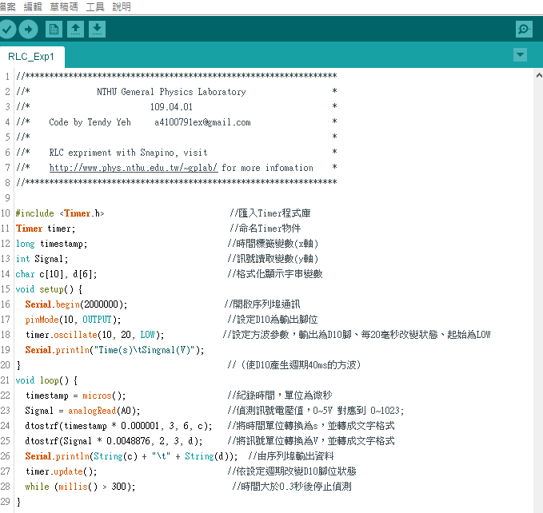
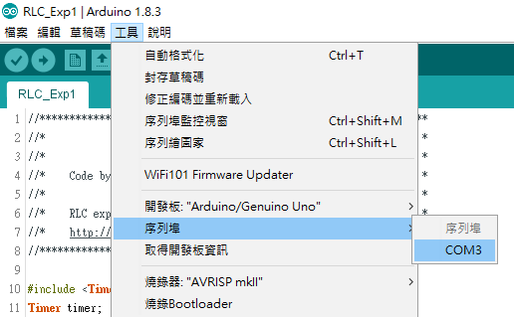
Arduino 軟體/開啟程式檔
1. 開啟實驗程式檔案
2. 上傳
若上傳時找不到開發版或PORT，
請至工具中點選
3. 序列埠監控視窗:
檢視測得數據

Slide 35
程式參考-RLC_Exp1
#include <Timer.h> //匯入Timer程式庫
Timer timer; //命名Timer物件
long timestamp; //時間標籤變數(x軸)
int Signal; //訊號讀取變數(y軸)
char c[10], d[6]; //格式化顯示字串變數
void setup() {
Serial.begin(2000000); //開啟序列埠通訊
pinMode(10, OUTPUT); //設定D10為輸出腳位
timer.oscillate(10, 20, LOW); //設定方波參數，輸出為D10腳、每20毫秒改變狀態、起始為LOW
Serial.println("Time(s)\tSingnal(V)");
} //（使D10產生週期40ms的方波）
void loop() {
timestamp = micros(); //紀錄時間，單位為微秒
Signal = analogRead(A0); //偵測訊號電壓值，0~5V 對應到 0~1023;
dtostrf(timestamp * 0.000001, 3, 6, c); //將時間單位轉換為s，並轉成文字格式
dtostrf(Signal * 0.0048876, 2, 3, d); //將訊號單位轉換為V，並轉成文字格式
Serial.println(String(c) + "\t" + String(d)); //由序列埠輸出資料
timer.update(); //依設定週期改變D10腳位狀態
while (millis() > 300); //時間大於0.3秒後停止偵測
}
此程式取樣頻率較低，取樣時間較長，可看到週期性，適用於波形比較。

Slide 36
程式參考-RLC_Exp2
#include <Timer.h> //匯入Timer程式庫
Timer timer; //命名Timer物件
#define L 270 //資料點數
long timestamp[L]; //宣告L個時間標籤變數(x軸)
int Signal[L]; //宣告L個訊號變數(y軸)
int i; //for迴圈變數
void setup() {
Serial.begin(2000000); //開啟序列埠通訊
pinMode(10, OUTPUT); //設定D10為輸出腳位
timer.oscillate(10, 20, HIGH); //設定方波參數，輸出為D10腳、每20毫秒改變狀態、起始為HIGH
} //（使D10產生週期40ms的方波）
void loop() {
for (i = 0; i < L; i++)
{ timestamp[i] = micros(); //紀錄時間，單位為微秒
Signal[i] = analogRead(A0); //偵測訊號電壓值，0~5V 對應到 0~1023;
timer.update(); //依設定週期改變D10腳位狀態
// delayMicroseconds(50); //延遲50微秒，時間越短取樣解析度越高，但偵測時間會跟著變短
} //重複L次
for (i = 0; i < L; i++)
{ Serial.print(timestamp[i] * 0.000001, 6); //將時間單位轉換為s並輸出，精度至小數點後六位
Serial.print("\t"); //資料換列
Serial.println(Signal[i]* 0.0048876); //將訊號單位轉換為V並輸出
} //重複L次
while (1); //完成後停止執行，按RESET或重新執行序列埠監控視窗後重新偵測
}
此程式取樣頻率較高，取樣時間較短，約0.8個整波，適用於計算分析。
若將 // delayMicroseconds(50);
改為 delayMicroseconds(50);
週期約為1.5個整波。

Slide 37
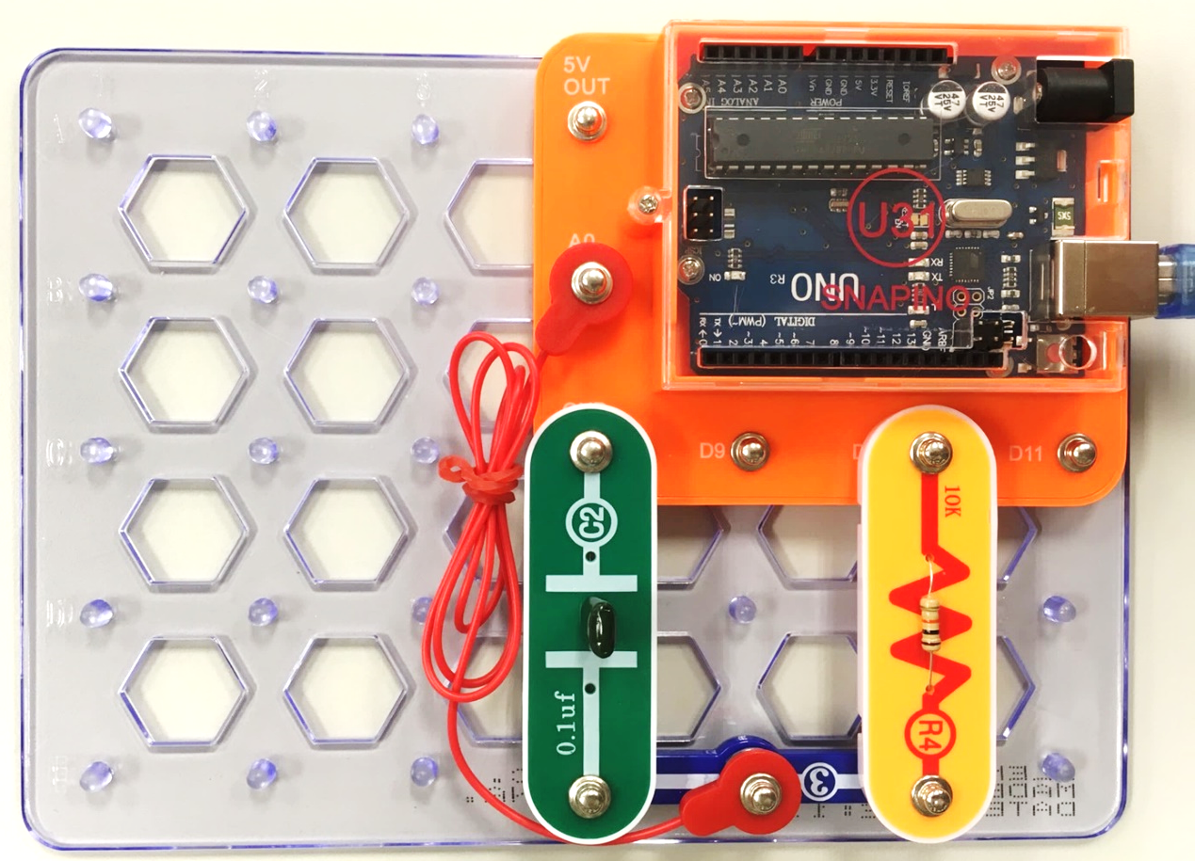
1. RC串聯充放電路：
充電、放電時間常數測量與特性曲線實驗測量
※元件規格以表格為準
A0
GND
D10
V
元件 | 規格 | 數量
電阻 R | 10 Ω 1 kΩ 10 kΩ | 1 1 1
電容 C | 0.1 μF 10 μF 100 μF | 1 1 1
連接線 | ③ | 1
跳線 |  | 1
5V
OUT
U31
SNAPINO
A0
GND
D9
D10
D11
C
C2
R4
R
0.1 uF
10K
Ω
RESISTOR
3

Slide 38
不同R、C值組合的RC串聯電路的實驗測量與比較
輸入5V， f = 25 Hz 的方波，
請根據下列九組不同的R、C值組合，以進行此實驗。
首先理論計算每一組RC串聯電路的時間常數 RC 和半衰期 T_{1/2}。
根據實驗結果，畫出每一組電路充、放電時的 v_{C}(t) 變化圖。
根據所得的 v_{C}(t) 變化圖，估算實際的時間常數RC和半衰期T_{1/2}。
承上，改用線性可變電阻(0-20 kΩ)進行本實驗。
＃ | 電容 C | 電阻 R | RC理論計算值 | T_{1/2} 理論值 | RC 實驗值 | 偏差
1. | 0.1 μF | 10 Ω
2. | 0.1 μF | 1 kΩ
3. | 0.1 μF | 10 kΩ
4. | 10 μF | 10 Ω
5. | 10 μF | 1 kΩ
6. | 10 μF | 10 kΩ
7. | 100 μF | 10 Ω
8. | 100 μF | 1 kΩ
9. | 100 μF | 10 kΩ

Slide 39
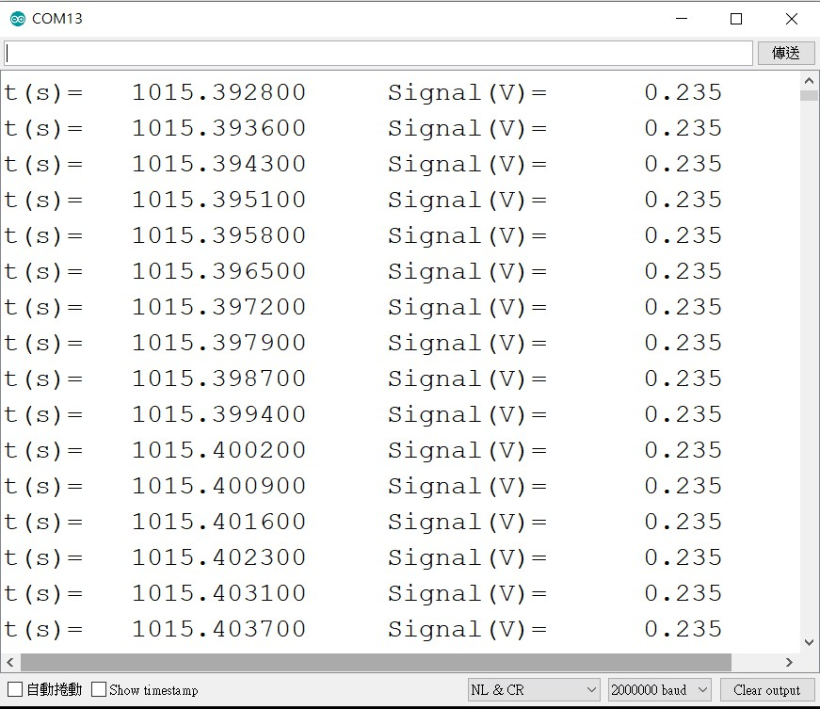
序列埠監視視窗讀取累計時間與A0類比輸入接腳讀取到的信號示範輸出結果
選取data 直接貼於EXCEL作圖
若須重取數值，重開序列埠監控視窗即可
選 2000000 baud

Slide 40
RC串聯電路的充放電實驗
R = 10 Ω 電阻與 C =100 μF 的電容器串聯，
輸入5 V, f = 25 Hz 的方波(虛線)，
觀察電容充放電情形(實線)

Slide 41
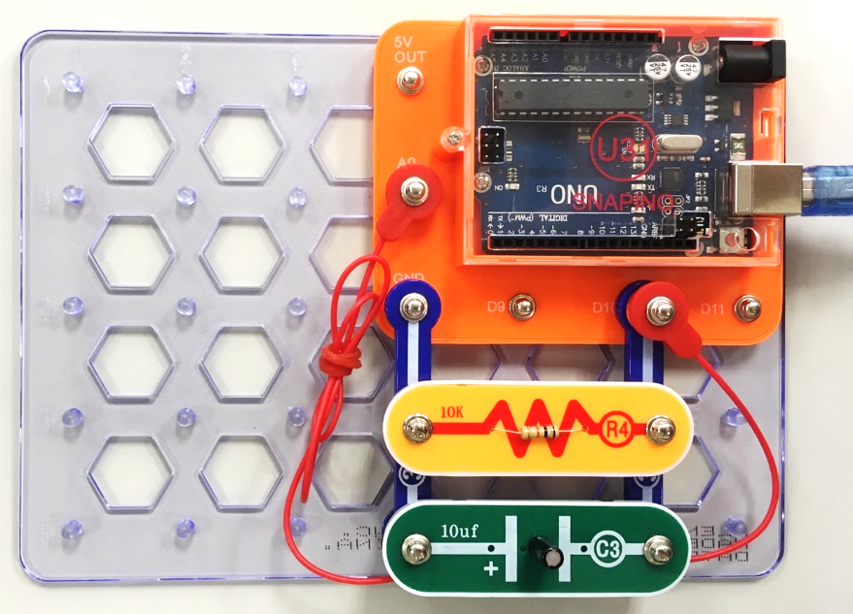
2. RC並聯電路
※ 元件規格以表格為準
A0
GND
D10
V
元件 | 規格 | 數量
電阻 R | 10 Ω 1 kΩ 10 kΩ | 1 1 1
電容 C | 0.1 μF 10 μF 100 μF | 1 1 1
連接線 | ① | 2
連接線 | ③ | 2
跳線 |  | 1
5V
OUT
U31
SNAPINO
A0
GND
D9
D10
D11
R
R4
3
10K
Ω
3
RESISTOR
C4
+
1
C
100 uF
1

Slide 42
不同R、C值組合的RC並聯電路的實驗測量與比較
1. 輸入5V， f = 25 Hz 的方波，
2. 請根據下列九組不同的R、C值組合，以進行此實驗。
3. 首先理論計算每一組RC串聯電路的時間常數 RC 和半衰期 T_{1/2}。
4. 根據實驗結果，畫出每一組電路充、放電時的 v_{C}(t) 變化圖，
5. 根據所得的 v_{C}(t) 變化圖，估算實際的時間常數RC和半衰期T_{1/2}。
6. 承上，改用線性可變電阻(0-20 kΩ)進行本實驗。
＃ | 電容 C | 電阻 R | RC理論計算值 | T_{1/2} 理論值 | RC 實驗值 | 偏差
1. | 0.1 μF | 10 Ω
2. | 0.1 μF | 1 kΩ
3. | 0.1 μF | 10 kΩ
4. | 10 μF | 10 Ω
5. | 10 μF | 1 kΩ
6. | 10 μF | 10 kΩ
7. | 100 μF | 10 Ω
8. | 100 μF | 1 kΩ
9. | 100 μF | 10 kΩ

Slide 43
RC並聯 實驗結果
R = 10 kΩ 電阻與 C =100 μF 的電容器並聯，
輸入5V, f = 25 Hz 的方波(虛線)，
觀察電容充放電情形(實線)

Slide 44
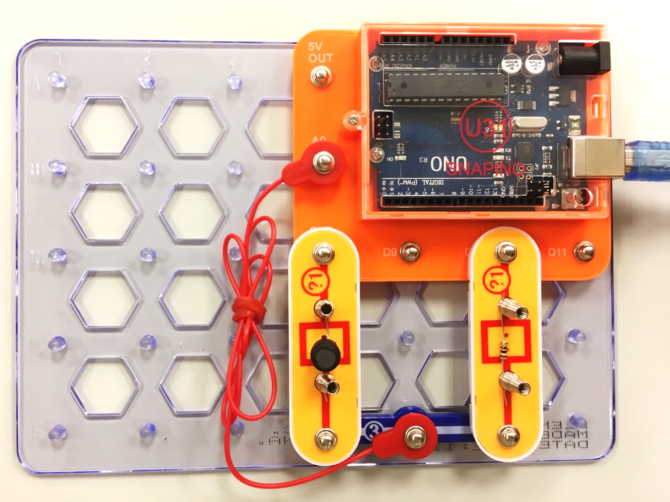
3. RL串聯
元件 | 規格 | 數量
電阻 | 10 Ω 1 kΩ 10 kΩ | 1 1 1
電感 | 100 mH 1000 mH | 1 1
連接線 | ③ | 1
跳線 |  | 1
A0
GND
D10
V
5V
OUT
U31
SNAPINO
A0
GND
D9
D10
D11
L
R
I21
R
INDUCTOR
10
Ω
RESISTOR
3

Slide 45
不同R、L值組合的RL串聯電路的實驗測量與比較
請根據下列六組不同的R、L值組合，輸入5V， f = 25 Hz 的方波，觀察電感充放電情形。
根據實驗結果，畫出每一組電路充、放電時的 v_{L}(t) 變化圖。
＃ | 電感 L | 電阻 R
1. | 100 mH | 10 Ω
2. | 100 mH | 1 kΩ
3. | 100 mH | 10 kΩ
4. | 1000 mH | 10 Ω
5. | 1000 mH | 1 kΩ
6. | 1000 mH | 10 kΩ

Slide 46
RL串聯 實驗結果
R = 10 Ω 電阻與 L =100 mH 的電感器串聯，
輸入5V, f = 25 Hz 的方波(虛線)，
觀察電感充放電情形(實線)

Slide 47

4. RL並聯
A0
GND
D10
V
元件 | 規格 | 數量
電阻 | 10 Ω 1 kΩ 10 kΩ | 1 1 1
電感 | 100 mH 1000 mH | 1
連接線 | ① | 2
連接線 | ③ | 2
跳線 |  | 1
5V
OUT
U31
SNAPINO
A0
GND
D9
D10
D11
R
R4
3
10K
Ω
3
RESISTOR
I21
1
1
L
INDUCTOR

Slide 48
不同R、L值組合的RL並聯電路的實驗測量與比較
1. 請根據下列六組不同的R、L值組合， 輸入5V， f = 25 Hz 的方波，觀察電感充放電情形。
2. 根據實驗結果，畫出每一組電路充、放電時的 v_{L}(t) 變化圖。
＃ | 電感 L | 電阻 R
1. | 100 mH | 10 Ω
2. | 100 mH | 1 kΩ
3. | 100 mH | 10 kΩ
4. | 1000 mH | 10 Ω
5. | 1000 mH | 1 kΩ
6. | 1000 mH | 10 kΩ

Slide 49
4. RL並聯 實驗結果
R = 10 kΩ 與 L =100 mH 的電感器並聯，
輸入5V, f = 25 Hz 的方波(虛線)，
觀察電感充放電情形(實線)

Slide 50

5. RLC串聯
降電壓用電阻
10 Ω × 2
※ 元件規格以表格為準
元件 | 規格 | 數量
電阻 | 10 Ω | 2
電阻 | 10 Ω 1 kΩ 10 kΩ | 1 1 1
電容 | 0.1 μF 1 μF | 1 1
電感 | 100 mH 1000 mH | 1 1
連接線 | ① | 2
連接線 | ③ | 2
跳線 |  | 1
A0
GND
D10
5V
OUT
V
U31
SNAPINO
R
A0
R
C
R
GND
D9
D10
D11
L
R
R
3
10
Ω
RESISTOR
R
10
Ω
RESISTOR
C2
R2
0.1 uF
1K
Ω
RESISTOR
I21
1
1
L
INDUCTOR
C4
+
100 uF

Slide 51
不同R、L 、 C值組合的RLC串聯電路的實驗測量與比較
請根據下列六組不同的R、L、C值組合，輸入5V， f = 25 Hz 的方波，觀察電容充放電情形。
根據以上實驗結果，作次阻尼振盪v_{C}(t) 變化圖。
改用可變電阻(0-20 kΩ)，觀察振盪波形，找出臨界電阻值。
＃ | 電感 L | 電容 C | 電阻 R | 振盪角頻率ω₀ 理論計算值 | 振盪角頻率ω₀ 實驗值 | 偏 差
1. | 100 mH | 0.1 μF | 10 Ω
2. | 100 mH | 0.1 μF | 1 kΩ
3. | 100 mH | 0.1 μF | 10 kΩ
4. | 100 mH | 1 μF | 10 Ω
5. | 100 mH | 1 μF | 1 kΩ
6. | 100 mH | 1 μF | 10 kΩ

Slide 52
不同R、L 、 C值組合的RLC串聯電路的實驗測量與比較
請根據下列六組不同的R、L、C值組合，輸入5V， f = 25 Hz 的方波，觀察電容充放電情形。
根據以上實驗結果，作次阻尼振盪v_{C}(t) 變化圖。
改用可變電阻(0-20 kΩ)，觀察振盪波形，找出臨界電阻值。
＃ | 電感 L | 電容 C | 電阻 R | 振盪角頻率ω₀ 理論計算值 | 振盪角頻率ω₀ 實驗值 | 偏 差
1. | 1000 mH | 0.1 μF | 10 Ω
2. | 1000 mH | 0.1 μF | 1 kΩ
3. | 1000 mH | 0.1 μF | 10 kΩ
4. | 1000 mH | 1 μF | 10 Ω
5. | 1000 mH | 1 μF | 1 kΩ
6. | 1000 mH | 1 μF | 10 kΩ

Slide 53
RLC串聯 實驗結果
降壓後輸入電壓， f = 25 Hz 的方波(虛線)
與R = 1 kΩ，C = 0.1 μF ，L =1000 mH，
RLC串聯之電容充放電情形(實線)

Slide 54

6. RLC並聯
元件 | 規格 | 數量
電阻 | 10 Ω 1 kΩ 10 kΩ | 1 1 1
電容 | 0.1 μF 1 μF | 1 1
電感 | 100 mH 1000 mH | 1 1
連接線 | ② | 2
連接線 | ③ | 2
跳線 |  | 1
5V
OUT
A0
GND
D10
U31
SNAPINO
V
A0
GND
D9
D10
D11
2
2
R2
1K
Ω
RESISTOR
I21
3
3
INDUCTOR
C3
+
10 uF
R5
100K
Ω
RESISTOR

Slide 55
不同R、L 、 C值組合的RLC並聯電路的實驗測量與比較
請根據下列六組不同的R、L、C值組合，輸入5V，f = 25 Hz 的方波，觀察電容充放電情形。
根據以上實驗結果，作次阻尼振盪V_{C}(t) 變化圖。
改用可變電阻(0-20 kΩ)，觀察振盪波形，找出臨界電阻值。
＃ | 電感 L | 電容 C | 電阻 R | 振盪角頻率ω₀ 理論計算值 | 振盪角頻率ω₀ 實驗值 | 偏 差
1. | 100 mH | 0.1 μF | 10 Ω
2. | 100 mH | 0.1 μF | 1 kΩ
3. | 100 mH | 0.1 μF | 10 kΩ
4. | 100 mH | 10 μF | 10 Ω
5. | 100 mH | 10 μF | 1 kΩ
6. | 100 mH | 10 μF | 10 kΩ

Slide 56
不同R、L 、 C值組合的RLC並聯電路的實驗測量與比較
請根據下列六組不同的R、L、C值組合，輸入5V，f = 25 Hz 的方波，觀察電容充放電情形。
根據以上實驗結果，作次阻尼振盪V_{C}(t) 變化圖。
改用可變電阻(0-20 kΩ)，觀察振盪波形，找出臨界電阻值。
＃ | 電感 L | 電容 C | 電阻 R | 振盪角頻率ω₀ 理論計算值 | 振盪角頻率ω₀ 實驗值 | 偏 差
1. | 1000 mH | 0.1 μF | 10 Ω
2. | 1000 mH | 0.1 μF | 1 kΩ
3. | 1000 mH | 0.1 μF | 10 kΩ
4. | 1000 mH | 10 μF | 10 Ω
5. | 1000 mH | 10 μF | 1 kΩ
6. | 1000 mH | 10 μF | 10 kΩ

Slide 57
RLC並聯 實驗結果
降壓後輸入電壓， f = 25 Hz 的方波(虛線)
與R = 100 kΩ，C = 0.1 μF ，L =1000 mh，
RLC並聯之電容充放電情形(實線)

Slide 58
RLC並聯 實驗結果
降壓後輸入電壓， f = 25 Hz 的方波(虛線)
與R = 100 kΩ，C = 0.1 μF ，L =1000 mh，
RLC並聯之電容充放電情形(實線)

Slide 59


RLC電路模擬分析實驗
電路模擬軟體(免費)： https://www.circuitlab.com/
黃色線條：輸入的方波電壓源信號v₃(t)，此處設為25 Hz
藍色線條：為跨過R₂電阻的輸出電壓信號v_{out}(t)，也是跨過RLC三個電路元件的電壓結果。

Slide 60
Visio2019的雲端硬碟網址: https://drive.google.com/open?id=1QF3WYQomG_JenvhrwpCxTEF1HeyZxu9z
安裝完成後，需經學校網路驗證，才能正常使用。
Circuitlab 線上製作電路圖網址：https://www.circuitlab.com/editor/，有基本的電路元件可方便使用，推薦給大家使用。
Circuitlab線上電路圖繪製的操作介紹影片：https://www.youtube.com/watch?v=f52GV1IpwVk

Slide 61



問 題
請證明RC乘積的單位為“時間”的單位。
在RC實驗步驟(一)中，若 T ≤ RC，請問該如何測量T_{1/2} ?
請證明在沒有C，只有R及L的RL電路上，電荷的鬆弛時間為L/R，且L/R的單位也是時間。
在圖7無電阻的LC線路中，請證明當電容器上的電量為極大值時，線路上的電流為零。
若右下圖(圖17)電路中的C拆除，請問示波器上會得到何種圖形？請詳細解釋原因(提示:需參考示波器的輸入電路結構)。
請利用(17)式，
由 $\frac{dq_{A}}{dω}|_{ω=ω_{R}}=0$
證明 $ω_{R}={({ω_{0}}^{2}−2β^{2})}^{1/2}$

Slide 62
問 題
通常在實驗室內會使用信號產生器提供週期性交流電源，並以頻寬至少在50 MHz以上的數位示波器進行實驗測量(請先參考普物實驗網站上本實驗講義)。但此次的遠距實驗改以Arduino微控制卡進行實驗，並測量實驗數據，請探討並詳細列出本實驗的優、缺點。
請提供您認為可以改進此實驗方法、步驟、控制程式的建議，以期能獲得更好的實驗品質或實驗結果的精確度。
….

